Slide 1
The Things Network.cat
Taller bàsic - Fem un termòstat amb un Arduino MKRWAN1300
Xarxa comunitària per l’Internet de les Coses

Slide 2
@ttncat
thethingsnetwork.cat
@thethingsntwrk
thethingsnetwork.org

Slide 3
Introducció

Slide 4
CONSOLA

Slide 5
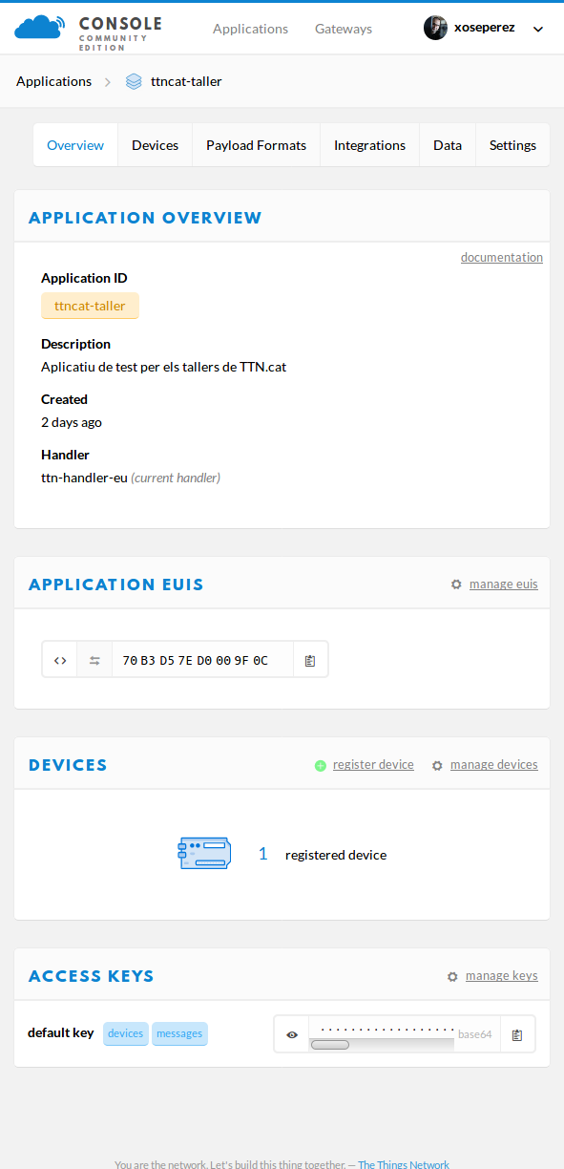
Consola TTN
Des de la consola de TTN podem gestionar les passarel·les i aplicacions. També podem monitoritzar el tràfic que passa o arriba a qualsevol de les dues i veure els continguts si tenim les claus de desxifratge.
Els nodes (devices) estan associats a les aplicacions. Podem donar-ne d’alta, configurar el mode en que es connectaran a la xarxa (OTAA o ABP), veure els missatges que envien o enviar nosaltres un missatge a qualsevol dispositiu.
També des de l’aplicació podem fer integracions amb diferents serveis online com ara IFTTT.

Slide 6
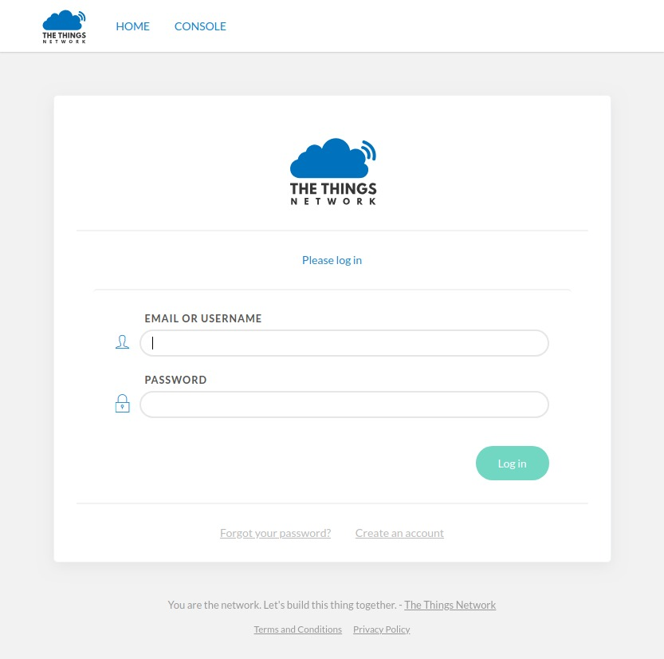
Compte per el taller
URL: console.thethingsnetwork.org
User: ttncat-tallers
Clau: ttncat-tallers

Slide 7
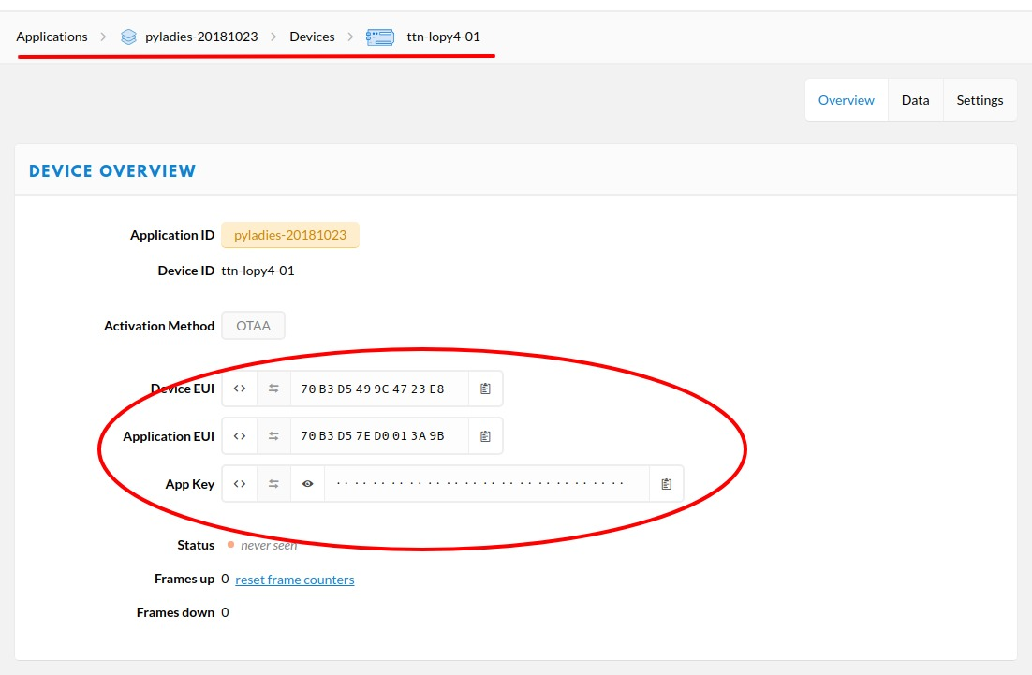
Consola TTN
Cada dispositiu té unes claus per accedir a la xarxa (network session key) i connectar-se amb un aplicatiu (application session key).
Aquestes claus es poden gravar al firmware (ABP, Activation by Personalisation) o negociar-se en el moment de fer el join (OTAA, Over the Air Activation).
Amb OTAA el dispositiu caldrà estar donat d’alta a l’aplicatiu (Device EUI).

Slide 8
HARDWARE

Slide 9
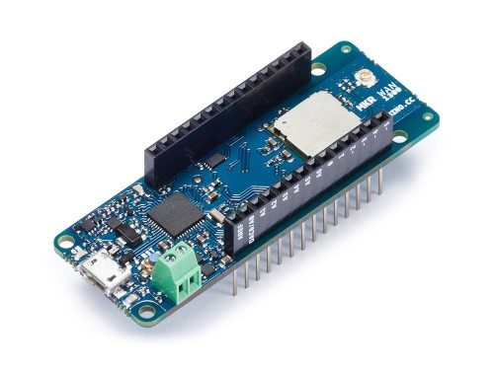
Arduino MKRWAN 1300
Placa de la família MKR
Microcontrolador Atmel SAMD21G
Cortex M0+ 32bits
48MHz
256Kb flash
32Kb SRAM
Mòdul LoRa de Murata CMWX1ZZABZ
Basat en un STM32
Interfície UART
Programable en C
Compatible amb l’IDE d’Arduino
35€

Slide 10
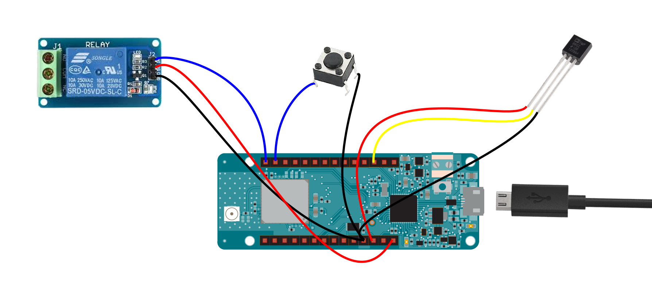
HARDWARE (MKRWAN1300)

Slide 11
SOFTWARE

Slide 12
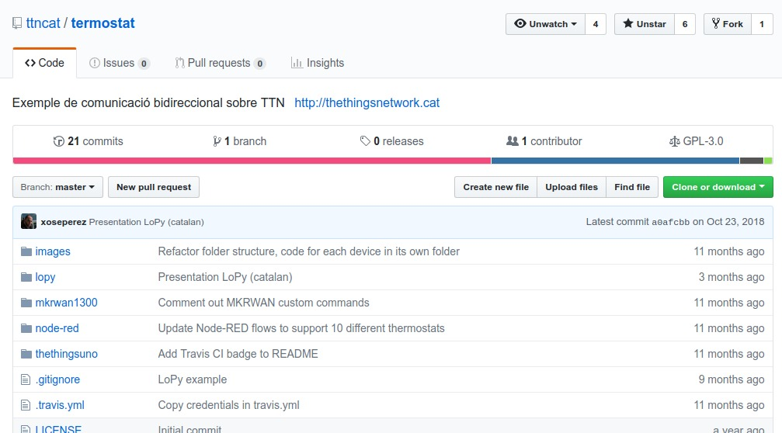
Exemples
https://github.com/ttncat/termostat

Slide 13
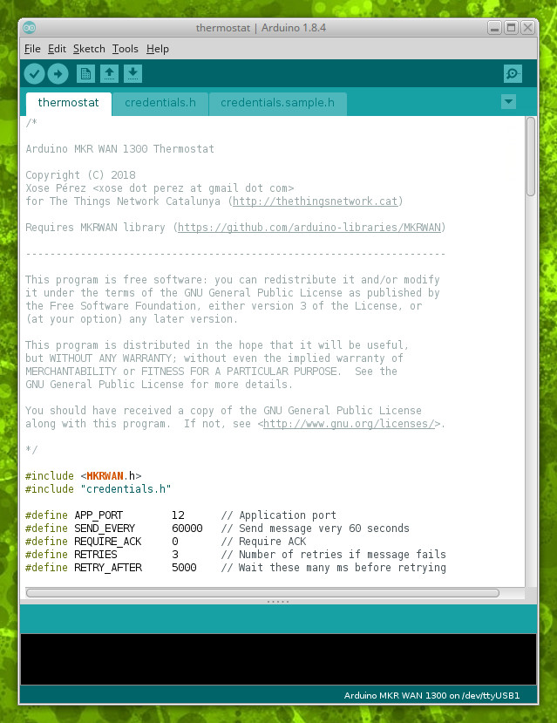
Firmware (IDE Arduino)
Instal·leu l’IDE d’Arduino
Instal·leu support per targes SAMD
Instal·leu biblioteca MKRWAN
Obriu el codi d’exemple https://github.com/ttncat/termostat
Configureu credencials
Seleccioneu targeta i port
Compileu el programa
Pugeu-lo a la targeta
Obriu terminal sèrie per monitoritzar els missatges que van sortint…
En aquest punt el nostre node està enviant missatges. Ara ens falta rebre’ls...

Slide 14
CLOUD

Slide 15
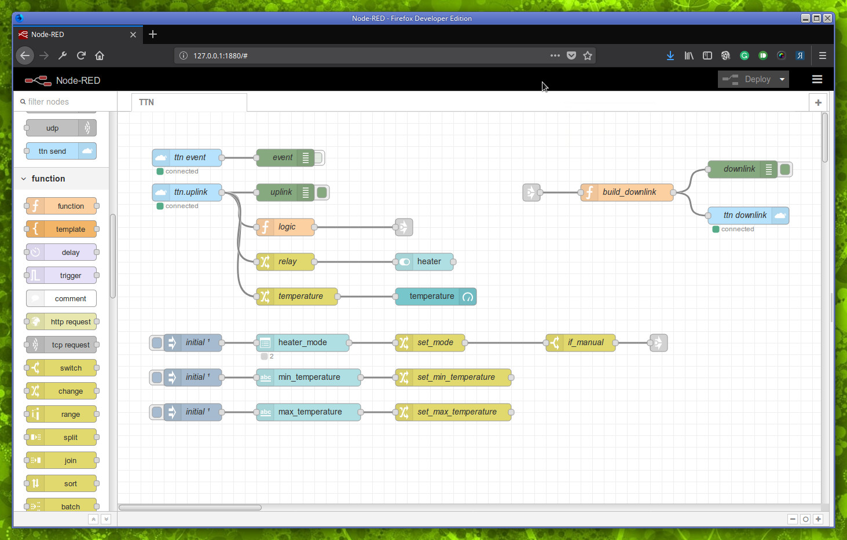
Aplicatiu (node-red)
L’aplicatiu de destí pot ser el que volguem. Ens podem connectar a TTN des de qualsevol aplicatiu que “parli” MQTT.
Node-RED és un entorn de treball on podem definir la lògica de l’aplicació a partir de nodes que reben, manipulen i re-envien missatges.
La gent de TTN ha creat un plugin específic (node-red-contrib-ttn) que ens permet rebre notificacions i rebre missatges (uplink) o enviar-ne (downlink).

Slide 16
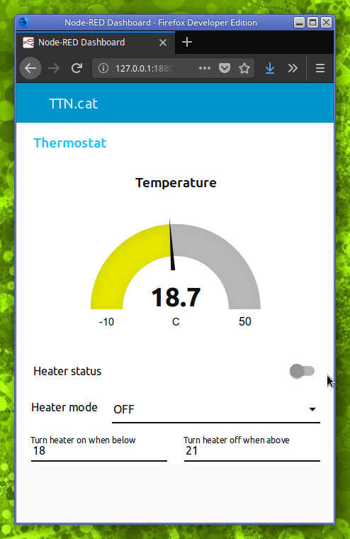
Aplicatiu (node-red)
A més Node-RED disposa d’un senzill entorn gràfic on visualitzar la informació i interactuar amb ella (node-red-dashboard).
Aquest entorn ens permet fer, per exemple, el control del nostre termòstat i definir si volem que el calefactor estigui obert, tancat o que depengui de la temperatura.
Un aspecte important a tenir en compte és que Node-RED és una aplicació web, de manera que el podem tenir executant-se en un servidor web (que suporti node.js) i accedir-hi des de qualsevol lloc: des de l’ordinador de casa, el mòbil en el tren cap a la feina o des de Fuerteventura.

Slide 17
Què t’ha semblat

Slide 18
gràcies
+
-
?
thethingsnetwork.cat - ttn.cat @ttncat a twitter @ttncat a quitter.cat/GNUSocial
Gràfics de la Wikipedia i de The Things Network

